Slide 1

成功无捷径
学习当奋斗
——高一（10）10月阶段测试成绩分析

Slide 2
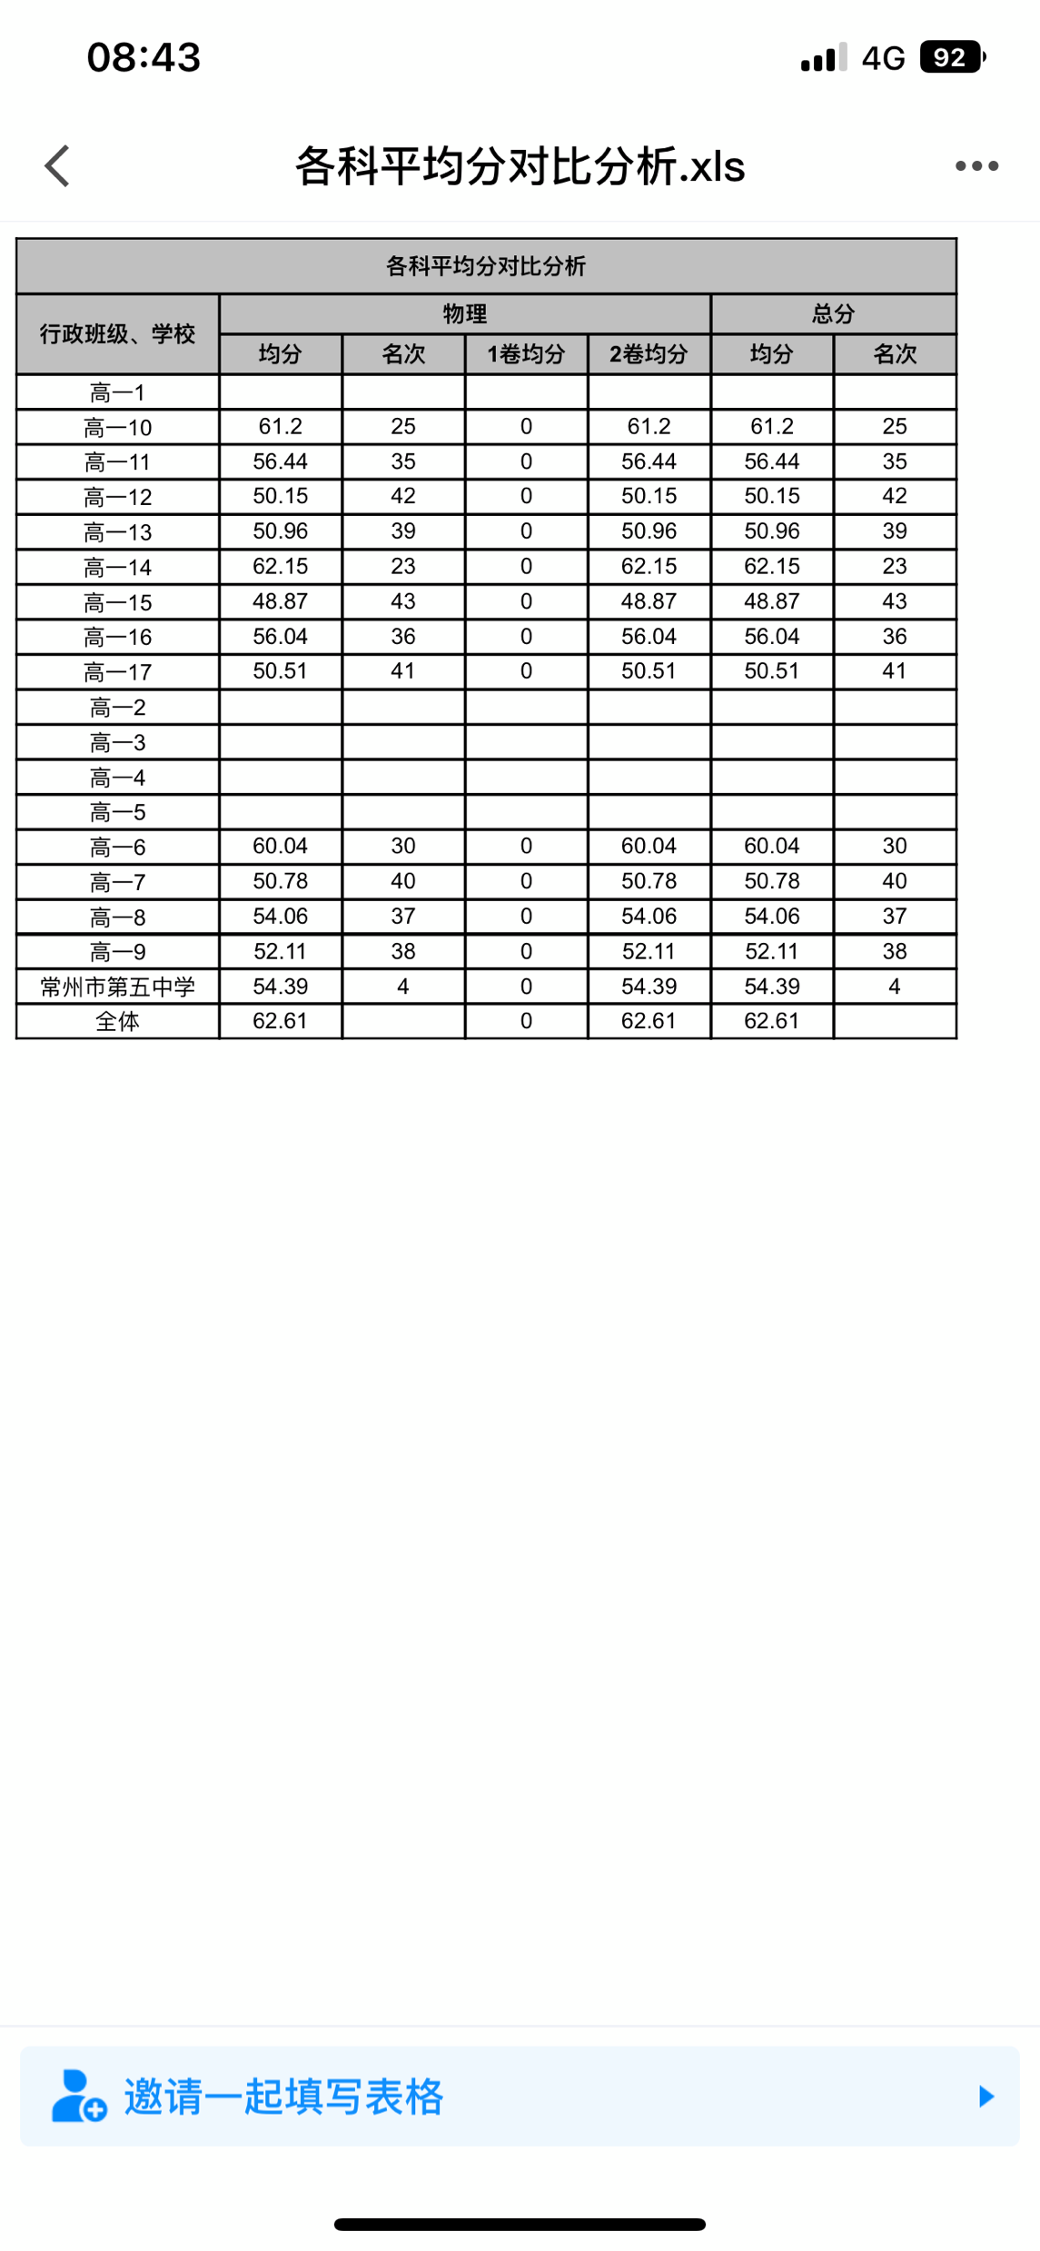
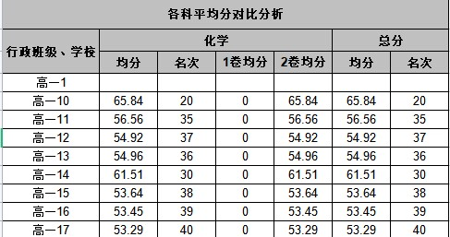
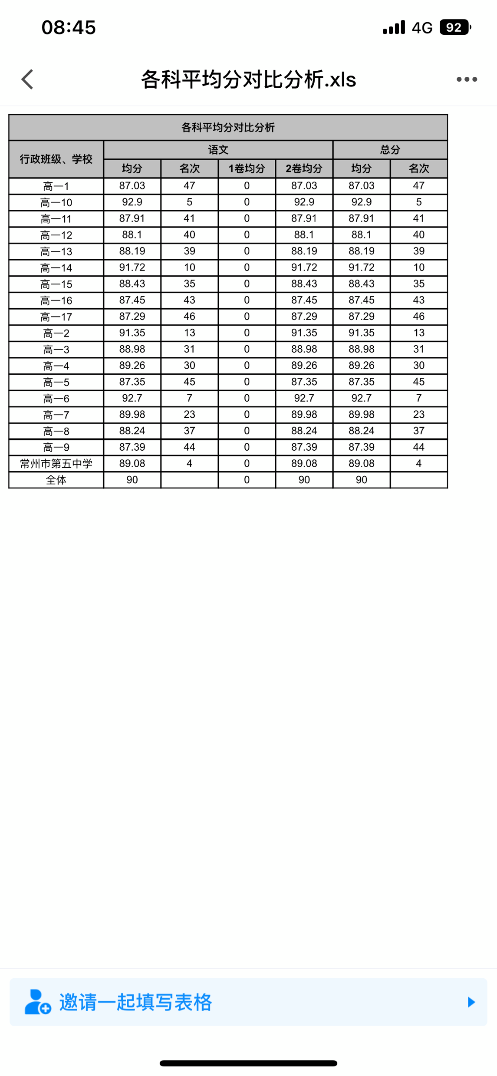
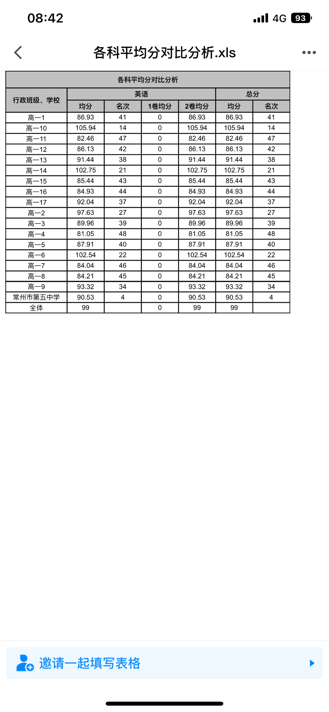
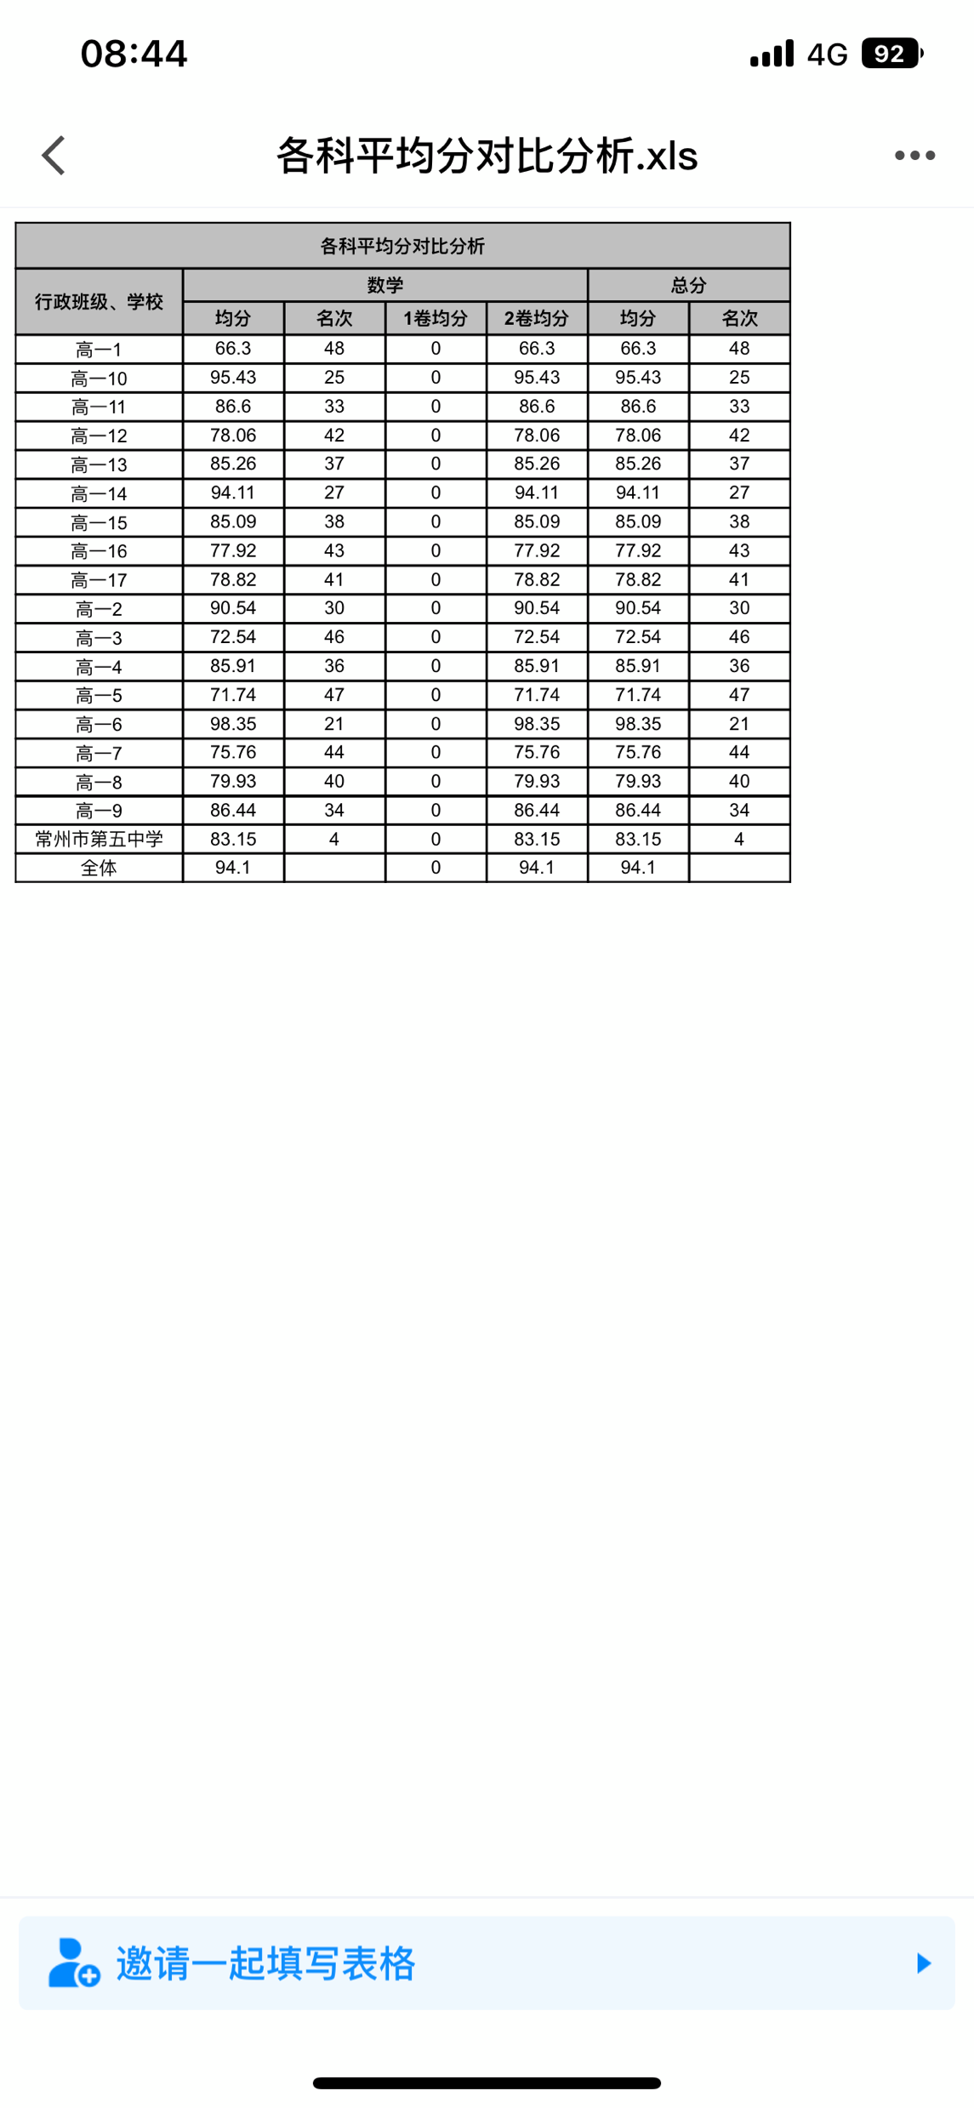

Slide 3
总分平均分：421.31
科目 | 平均分
语文 | 92.90
数学 | 95.43
英语 | 105.94
物理 | 61.20
化学 | 65.84

Slide 4
名次 | 状 元 | 榜 眼 | 探 花
姓名 | 孟隽 | 寿天宇 | 俞睿杰
成绩 | 514 | 492 | 476.5
年级排名

Slide 5
班级前十：
孟隽
寿天宇
俞睿杰
宋璐昕
邓尧敏
周洲
张语瑄
王睦轶
何晨轩
韦兰兰

Slide 6
单 科 状 元 | 学科 | 姓名 | 成绩
 | 语文（110） | 王云曦 | 106
 | 数学（145） | 孟隽、寿天宇 | 130
 | 英语（139） | 陈颖 | 135.5
 | 物理（89） | 张鑫源 | 85
 | 化学（97） | 孟隽 | 97

Slide 7

学生成绩分析：
本次总人数51人：进步30人 退步21人

Slide 8
一、整体总结
首先，建议大家先对自己的考试整体情况做一个总结。建议同学们问自己几个问题：
1. 名次、成绩是上升还是下滑?
2. 如果上升，上升原因是什么？是因为题目适合你，还是同水平的同学出现了失误，还是自己的水平真实上升了。
3. 如果下滑，问题又出在哪里。

Slide 9

二、知识点总结
两种情况很可怕，一是根本不进行总结，那么你下次可能还掉在相同的陷阱里。第二种情况是就题论题进行总结，这样的结果是你下次可能掉在一个相似的陷阱里。

Slide 10
首先，同学们拿到卷子后，应对自己答这份卷子的情况进行一个全面的回想。此时你关注的，不应只是错题，还包括你答起来不流畅的题，思维有障碍的题，以及凭运气做对的题。这些题都是你的软肋。
其次，同学们应着重对这部分知识进行复习。这里应该注意的是，千万不要就题论题。一道题错了，可能是你相关的知识体系就没有搞清楚。
所以，同学们应该做的是，由点及面，对这部分题涉及的知识做一个更深、更广的复习。

Slide 11
三、考试技巧总结
考试技巧的总结上，请同学也问自己几个问题。
1.这次考试你的策略是什么?答卷时，时间安排是否合理?
2.有没有出现填错答题卡，或者一些很明显的低级失误?
3.具体到每门学科。综和题答题是否有条理，简练、序号化；数学是否因为专注后面的某道很难的大题而没有检查，导致丢了一些不该丢的分等等。
通过考试技巧的总结，想必同学们自己就能明白，在这次考试中，如果你能怎样安排时间、安排答题顺序，就能取得更好的成绩。

Slide 12
年级前一百名
XXX（14）
XXX（60）
XXX（66）
XXX（79）
XXX（81）
XXX（98）

Slide 13
杰出进步奖
X（158） X（ 156）
X（108） X（107）
X（106） X（101）
X（97） X（92）
X（90）

Slide 14
PART
FOUR
吸取教训前进篇
Synergistically utilize technically sound portals with frictionless chains. Dramatically customize empowered networks rather

Slide 15
上课质量决定成绩
有些学生学习没有预习，上课注意力不集中，做小动作、讲闲话睡觉，玩手机，看窗外，不愿意做笔记，课堂效率低。

Slide 16
效率产生差距
在学校里，有些学生自觉性比较差，没有充分利用自习课时间学习。
很晚才进入学习状态。做完作业后没有复习预习。
周末、假期时间过于放松。先玩再学习。只玩不学习。前松后紧，不松不紧，效果差。
Notes:
www.gzsxw.net 港中数学网 收集整理

Slide 17
作业质量值得重视
有些学生作业马虎，作业差错多，选择题乱猜，计算题只有答案没有过程；老师讲评过的练习始终没有及时订正的习惯，导致已做过的练习屡做屡错。到考试时遇到难题不是去思考，而是乱猜。
作业时，懒得翻书，再看一眼，只求任务完成。如果有同学已经完成时，要么拿起来就抄，否则就随便乱写搪塞老师。
Notes:
www.gzsxw.net 港中数学网 收集整理

Slide 18
祸患常积于忽微
当辛劳成为一种习惯，
当勤奋成为一种充实，
无聊的嬉戏就将变成一种空虚。
智勇多困于所溺

Slide 19

发扬合作精神，共同促进。
在这个集体里，
我们互相之间不仅仅是对手，
我们更是同学、战友。

Slide 20
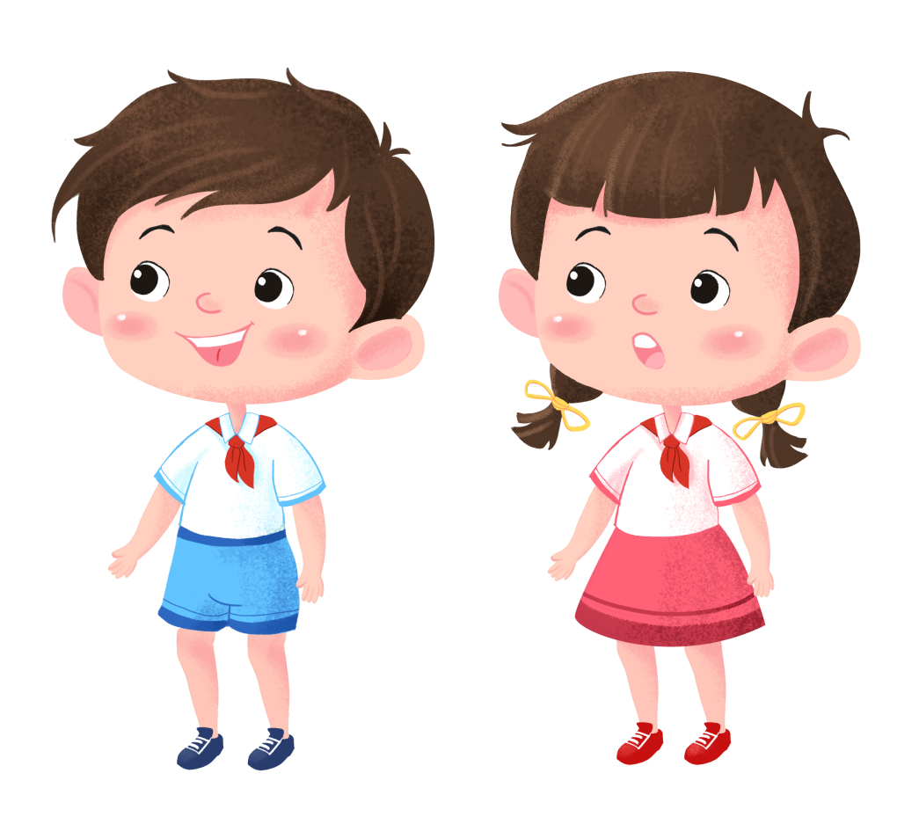
3
台上一分钟，台下十年功
养兵千日 , 用兵一时

Slide 21
模块一
期中考试成绩优秀同学经验交流
模块二
期中考试成绩进步明显同学经验交流

Slide 22
下一阶段学习计划
合作计划
小组合作交流
个人计划

Slide 23
我们从来没有象今天这样体会到时间的宝贵。
“宝贵”有两层含义，一则是指时间的有限性，它要求我们必须倍加珍惜，二则是时间的有用性，就是说这段考前的时间很有用，很关键，要求我们必须充分利用。

Slide 24
人的潜力是无限的
大家都要记住，只要努力什么事情都有可能发生，你会发现很多人的名次、成绩都是很不稳定的变化的，大家在班里在年级里的排名也在不断地变化，所以，成绩差一些的同学，只要你努力把握住所有学习的时间和机会，你很有可能上升到前列，而成绩好的同学，如果你掉以轻心，也有落马的可能。所以希望大家能够保持高度兴奋的学习状态，共同进步，共同超越原来的自己。

Slide 25
不要犹豫，不要怀疑，坚定信念、勇往直前，
拼过、笑过、哭过，才不枉人生短短几十年。
蓝天下，我们共同的梦。再加把劲，拼了！就拚出个无悔高中生活。
高考路上要汗水，不要眼泪。眼泪流出的是懦弱，汗水流出的是尊严、勇敢！
老师送给同学们的几句话

Slide 26
总结完毕
汇报人：xxx

